Slide 1
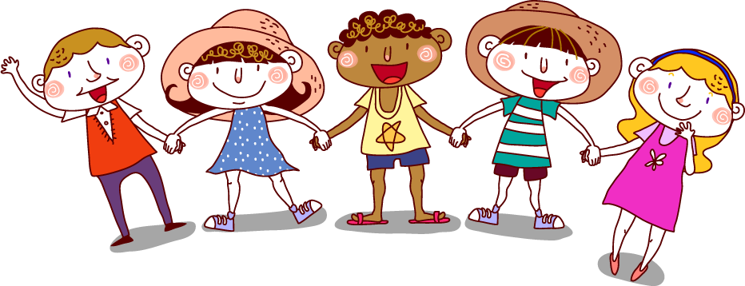
Tuần 7 tiết 7
BÀI 4 BẢO VỆ LẼ PHẢI

Slide 2
HOẠT ĐỘNG
KHỞI ĐỘNG

Slide 3
Em hãy cho biết ý nghĩa của câu ca dao dưới đây
"Dù cho đất đổi trời thay
Trăm năm vẫn giữ lòng ngay với đời"

Slide 4
Em hãy cho biết ý nghĩa của câu ca dao dưới đây
"Dù cho đất đổi trời thay
Trăm năm vẫn giữ lòng ngay với đời"
Khuyên con người: luôn sống ngay thẳng, trung thực, tôn trọng và bảo vệ sự thật.
Ý NGHĨA

Slide 5
Em hãy tìm những câu ca dao, tục ngữ khác về bảo vệ lẽ phải.

Slide 6
Một số câu ca dao, tục ngữ khác về bảo vệ lẽ phải:
+ Phải trái phân minh, nghĩa tình trọn vẹn.
+ Người gian thì sợ người ngay/ Người ngay chẳng sợ đường cày cong queo.
+ Ăn ngay nói thật, mọi tật mọi lành.
+ Cây ngay không sợ chết đứng.
+ Một câu nói ngay bằng ăn chay cả tháng.
+ Những người tính nết thật thà/ Đi đâu cũng được người ta tin dùng.
+ Của phi nghĩa có giàu đâu/ Ở cho ngay thật giàu sang mới bền.
Notes:
6

Slide 7
HOẠT ĐỘNG
KHÁM PHÁ

Slide 8
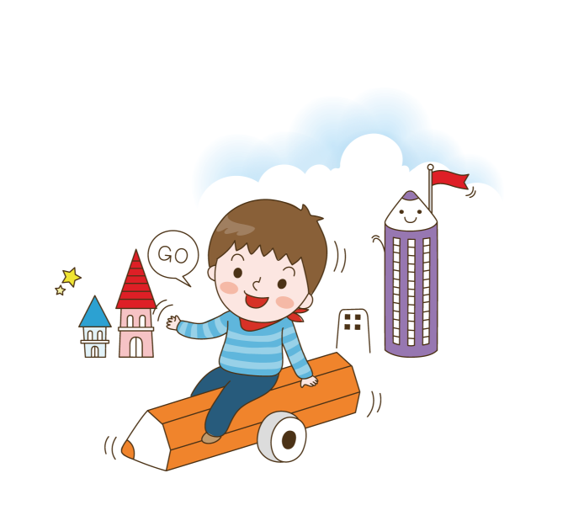
1. Sự cần thiết phải bảo vệ lẽ phải.

Slide 9
SỰ TRUNG THỰC HAY LÀ TÌNH BẠN
Một lần, chánh án Pe – rin lao – ri chủ trì tại phiên tòa tại Mi- xi- xi – pi- nơi ông sinh sống thủa ấu thơ. Ông đã kết tội và tuyên phạt tiền con trai của một góa phụ - người bạn rất thân thiết hồi tiểu học của ông.
Khi phiên tòa kết thức ông nhận được lá thư từ người mẹ. Bà van xin ông hãy vì tình thân thời thơ ấu giữa họ mà tha thứ cho con trai bà. Bà giải thích rằng hiện tại bà là một góa phụ cùng đàn con với cuộc sống hằng ngày hết sức chật vật. Nếu cộng thêm số tiền phạt đứa con trai bếng nhác và quậy phá thì đó quả là gánh nặng quá lớn đối với bà.
Pe – rin Lao - ri vẫn kí vào tờ giấy buộc thi hành án của tòa. Trong lá thư viết cho người bạn cũ, ông thừa nhận lá thư của bà đã có tác động rất lớn đến ông. Và có lúc ông đã lưỡng lự giữa sự trung thực của bổn phận và tình cảm bạn bè. Nếu tha bổng mà không phạt tiền con trai bà, ông đã vi phạm lời hứa là sẽ nêu cao pháp luật và như vậy công lý sẽ bị tổn thương. Nhưng kèm theo bức thư, ông đã gửi kèm theo tấm séc bằng tiền của mình, đủ để cho bà nộp phạt và thanh toán án phí. Kết thúc bức thư, ông viết: “ Tôi rất vui mừng khi gửi cho bạn tấm séc này vì nó cho tôi cơ hội để thể hiện sự công bằng cũng như sự cảm thông của mình.
(Theo Phan Thế Phiệt, Chuyện Đông Tây kim cổ, NXB Văn nghệ TP HCM, 2004)

Slide 10
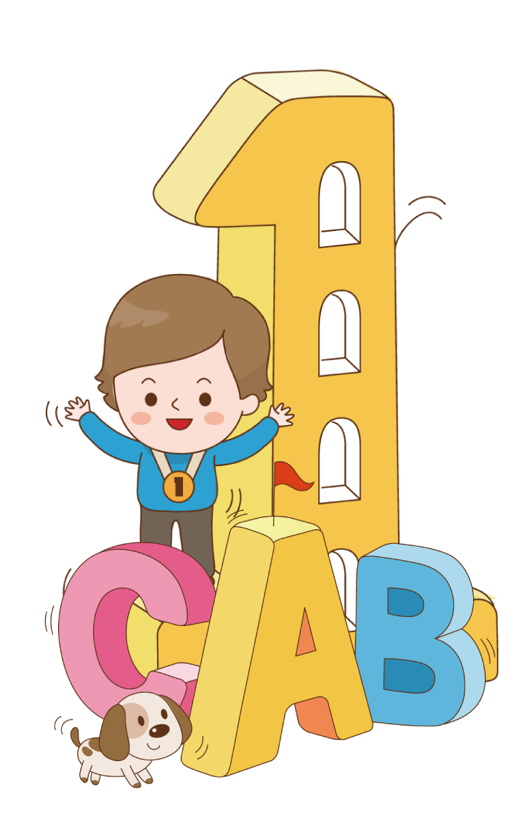
THẢO LUẬN NHÓM
( Thời gian 5 phút)
a, Chánh án Pe – rin lao – ri đã làm gì khi nhận được lá thư của người bạn thời thơ ấu? Việc làm đó của ông có ý nghĩa gì?
b, Theo em thế nào là bảo vệ lẽ phải ?
c, Nêu lí do của việc cần thiết phải bảo vệ lẽ phải ?

Slide 11
a, Chánh án Pe – rin lao – ri đã làm: tiếp tục kí vào tờ giấy buộc thi hành của tòa án khi nhận được lá thư của người bạn thời thơ ấu.
Việc làm đó của ông có ý nghĩa gì?
Việc làm đó của ông có ý nghĩa là tôn trọng lẽ phải, bảo vệ điều đúng giúp mọi người trước những điều sai trái, đẩy lùi cái sai cái xấu không vì tình thân mà che đậy sự thật.

Slide 12
b, Theo em thế nào là bảo vệ lẽ phải ?
Bảo vệ lẽ phải là công nhận, ủng hộ, tuân theo và bảo vệ những điều đúng đắn biết điều chỉnh suy nghĩ, hành vi của mình theo lẽ phải, không chấp nhận và không làm những việc sai trái.

Slide 13
c, Nêu lí do của việc cần thiết phải bảo vệ lẽ phải ?
Việc bảo vệ lẽ phải giúp mỗi người có cách ứng xử phù hợp, góp phần đẩy lùi cái sai, cái xấu, để làm lành mạnh mối quan hệ xã hội, thúc đẩy xã hội ổn định, phát triển, cũng cố niềm tin của con người vào cộng đồng, pháp luật và lương tri.

Slide 14
1. Sự cần thiết phải bảo vệ lẽ phải.
*Bảo vệ lẽ phải là:
- Công nhận, ủng hộ, tuân theo và bảo vệ những điều đúng đắn.
Biết điều chỉnh suy nghĩ, hành vi của mình theo lẽ phải.
- Không chấp nhận và không làm những việc sai trái.

Slide 15
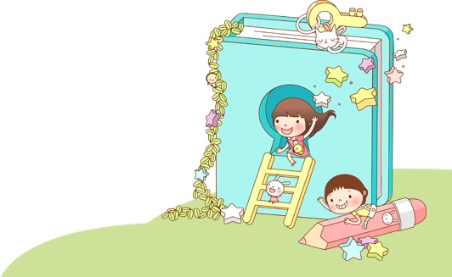
*Ý nghĩa:
Bảo vệ lẽ phải giúp mỗi người có cách ứng xử phù hợp
Góp phần đẩy lùi cái sai, cái xấu, để làm lành mạnh mối quan hệ xã hội.
Thúc đẩy xã hội ổn định, phát triển.
Củng cố niềm tin của con người vào cộng đồng, pháp luật, lương tri.

Slide 16
HOẠT ĐỘNG LUYỆN TẬP

Slide 17
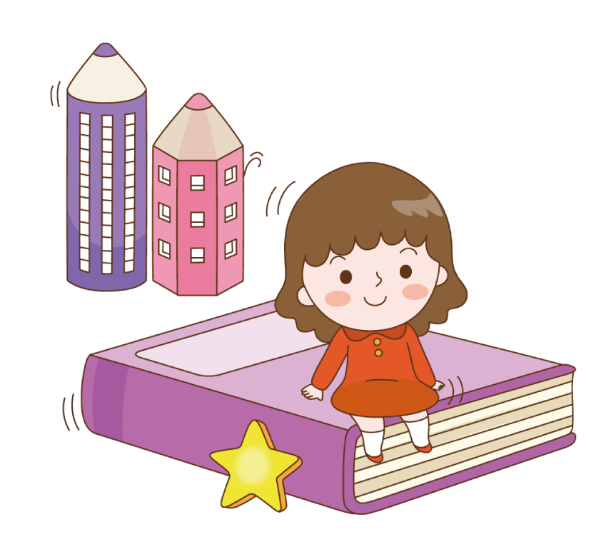
BÀI 1:
Em đồng tình hay không đồng tình với các ý kiến sau:
(Hs làm việc cá nhân, giơ bảng đúng, sai tương ứng quan điểm của em về những ý kiến đó) Giải thích đúng được nhân đôi số điểm.

Slide 18
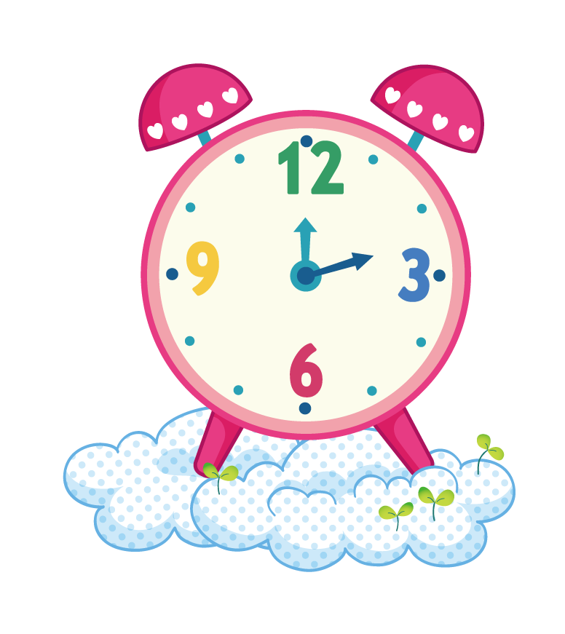
Câu 1:
Để bảo vệ lẽ phải cần tôn trọng sự thật.

Slide 19
Câu 2:
Cần kiên quyết bảo vệ những gì phù hợp vói lợi ích của cộng đồng.

Slide 20
Câu 3:
Người bảo vệ lẽ phải luôn phải chịu thiệt thòi.

Slide 21
Câu 4:
Mỗi người tự bảo vệ lợi ích của mình chính là góp phần vào bảo vệ lợi ích của cộng đồng.

Slide 22
Câu 5:
Những việc không liên quan đến mình thì mình không nên can thiệp.

Slide 23
HOẠT ĐỘNG
VẬN DỤNG

Slide 24
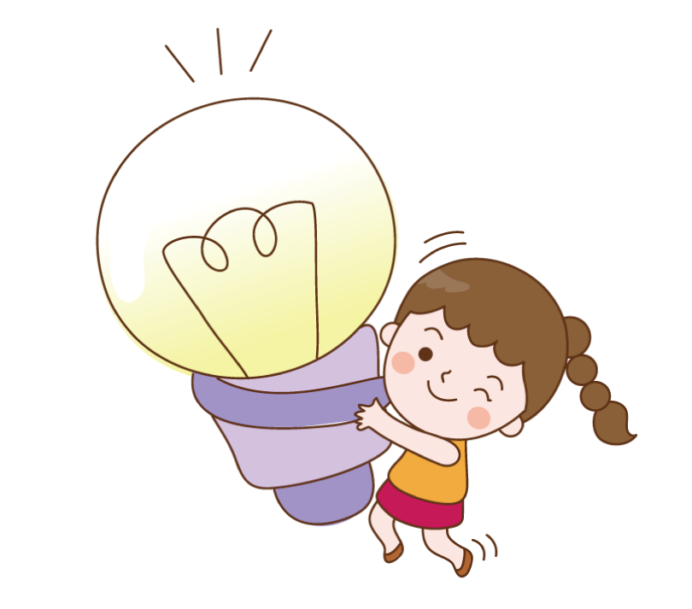
BÀI 1
“Trong thế giới này, chúng ta không chỉ xót xa vì những hành động và lời nói của những kẻ xấu mà còn vì sự im lặng đáng sợ của cả những người tốt”
– ( Martin Luther King)
Hãy viết một đoạn văn bình luận ý kiến trên.

Slide 25
Tuần 9 tiết 9
BÀI 4 BẢO VỆ LẼ PHẢI

Slide 26
HOẠT ĐỘNG
KHỞI ĐỘNG

Slide 27
2. Những việc cần làm để bảo vệ lẽ phải.

Slide 28
QUAN SÁT HÍNH ẢNH
Hãy chỉ ra lời nói, việc làm trong các bức tranh trên thể hiện việc bảo vệ lẽ phải.

Slide 29
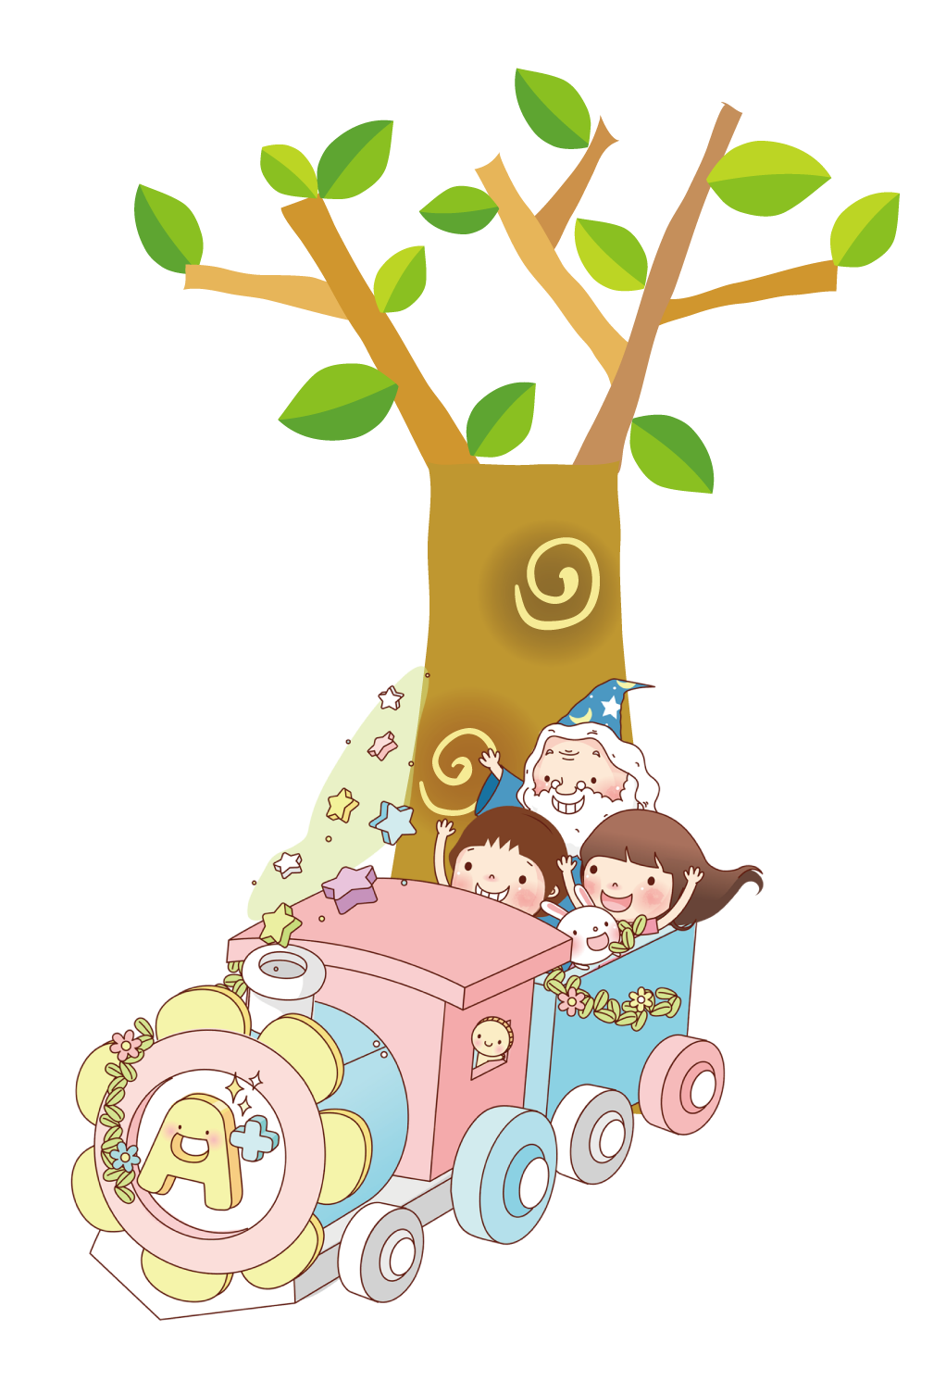
Học sinh cần làm gì để bảo vệ lẽ phải?

Slide 30
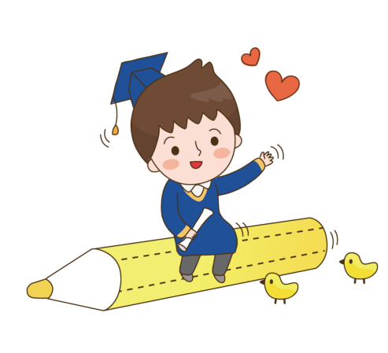
Học sinh cần có những lời nói, hành động cụ thể để bảo vệ lẽ phải thông qua các việc làm như:
Tôn trọng, ủng hộ, tuân theo những điều đúng đắn.
Biết điều chỉnh suy nghĩ, hành vi của mình theo hướng tích cực.
Khích lệ, động viên bạn bè có thái độ, hành vi bảo vệ lẽ phải.
Lên án, phê phán những hành vi sai trái, không phù hợp lẽ phải.

Slide 31
HOẠT ĐỘNG LUYỆN TẬP

Slide 32
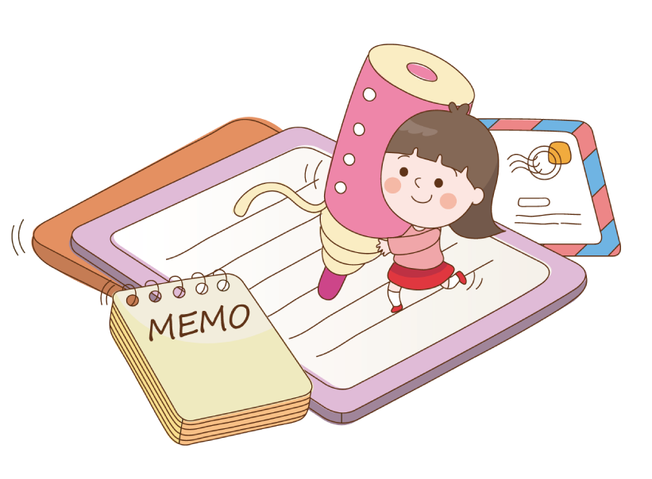
BÀI 2/23 SGK
Ai biết bảo vệ lẽ phải, ai chưa biết bảo vệ lẽ phải trong những trường hợp dưới đây? Vì sao?
Trong các cuộc tranh luận, chị M kiên quyết bảo vệ đến cùng ý kiến của mình cho dù ý kiến đó đúng hay sai.
Trong lớp, B thường lớn tiếng phê bình khuyết điểm của người khác nhưng lại che giấu khuyết điểm của mình.
Anh S cùng các bạn thu thập chứng cứ tố cáo một việc làm sai trái
Anh S cùng các bạn thu thập chứng cứ và tố cáo một việc làm sai trái

Slide 33
Bài 3: Hãy đóng vai xử lí tình huống sau.
NHÓM 1
NHÓM 2
NHÓM 3
Người thân trong gia đình bạn em làm điều trái pháp luật
Bạn em viết lên mạng xã hội một điều không đúng sự thật
Bạn em mắc lỗi nhưng lại để lỗi cho một bạn khác trong lớp.

Slide 34
HOẠT ĐỘNG
VẬN DỤNG

Slide 35
BÀI 2
Hãy thiết kế một thông điệp về bảo vệ lẽ phải.

Slide 36
TẠM BIỆT

